Slide 1
ДОБРО.ЦЕНТРЫ VS НОВЫЕ МЕДИА
КАК РАБОТАТЬ ЭФФЕКТИВНО?
Анна Зенкова
Заместитель руководителя управления по коммуникациям и маркетингу Ассоциации волонтёрских центров

Slide 2
Аудитория медиа в России
ТОП-5 в России
ВКонтакте
Telegram
Tiktok
OK
Видеохостинги
ТВ
Остается самым популярным медиа
64% смотрят ежедневно
3:33 среднее время просмотра линейного ТВ в день
Интернет
84% используют каждый день
4:23 среднее время интернет-потребления в день
18% социальные сети
19% просмотр видео
17% мессенджеры
10% игры
4% e-commerce
Данные Mediascope декабрь 2023 – февраль 2024

Slide 3
Использование соцсетей в России в 2023 - 2024 гг.

Slide 4
ВКонтакте
ВКонтакте — самая популярная социальная сеть в России
Аудитория ВК в России — 87,7 млн пользователей
3,4 млрд минут в сутки — время, проводимое пользователями в сервисах VK
87% среднемесячный охват российской интернет-аудитории
VK Клипы — самая популярная площадка вертикальных видео
1,2 млрд просмотров в день

Slide 5
ВКонтакте
ТЕНДЕНЦИИ
VK клипы в ТОПе!
Востребованность ситуативного информационного контента
Удобный таргет и возможности для рекламы постов
Контента так много, что люди не дочитывают текст
Информация теряется в разношерстной ленте
VK – это целая экосистема сервисов
Изучайте сервисы – получайте новые способы продвижения вашего контента
Не забываем про «Актуальное»: нейросеть находит и определяет темы с высоким потенциалом цитируемости и обсуждаемости, автоматически группирует записи
по тематическим сюжетам

Slide 6
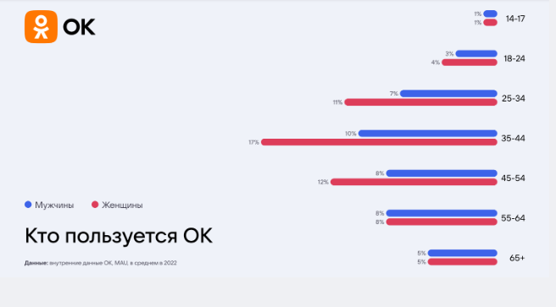
Одноклассники
ОК - качественный контент и комфортная среда для общения
Аудитория более 35 млн
ОСОБЕННОСТИ
Акцент на развитии авторского контента
Высокие органика и вовлеченность
Самая искренняя соцсеть, самый высокий процент личных знакомств в ленте
Недоверие к новым группам и сообществам
Огромная скорость распространения («класс» под постом обеспечивает его появление во всей ленте)
Хорошо работает call to action
ЦА: возраст 35+, превалируют женщины
Активная аудитория ОК

Slide 7
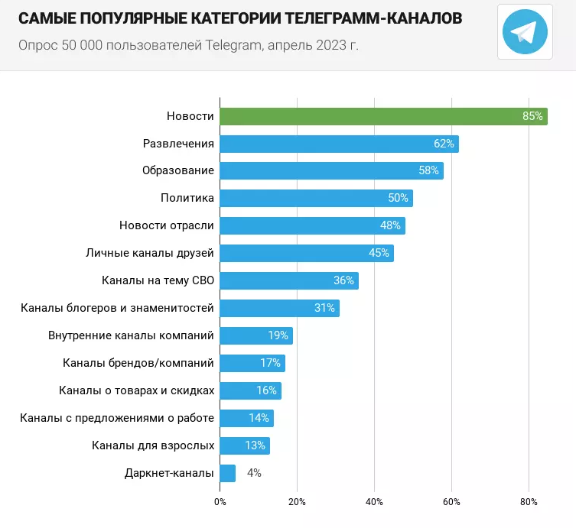
Telegram
Telegram — лидер среди соцсетей по приросту аудитории. В январе 2024 года российская аудитория Telegram достигла 83,72 млн человек
58 млн
россиян заходят в Telegram на ежедневной основе
Самые популярные темы в Telegram
Новости – 85%
Развлечения – 62%
Образование – 58%
Telegram используют в основном мужчины – 58%, женщины – 42%
Пользователи проводят в мессенджере в среднем 3 часа 57 минут в месяц

Slide 8
Преимущества Telegram перед другими площадками
«БЫСТРЫЙ КОНТЕНТ». Быстро создается, быстро потребляется. Вместо большого поста можно сделать короткие записи, аудио, видео в кружочках
НЕТ АЛГОРИТМОВ. Побеждает качество всего канала
ЧИТАЮЩАЯ АУДИТОРИЯ. На текст реагируют лучше, чем в других соцсетях. Инфоповод важнее картинки
МНОЖЕСТВО ВАРИАЦИЙ КОНТЕНТА: текст, видео, аудиосообщения,
трансляции, стикерпаки, опросы, ссылки, анимация, голосовые чаты
ОБЩЕНИЕ С АУДИТОРИЕЙ: чаты, ТГ-боты, комментарии, реакции, эмодзи, опросы
РАЗНООБРАЗИЕ АУДИТОРИИ: география, возраст, профессия
АДАПТИВНОСТЬ. Возможность настроить свой вид ТГ
ОСОБЕННОСТИ
﻿﻿Раскрутка канала на фоне событий
﻿Ручное «переопыление», бартеры, взаимные репосты
﻿﻿Претензия на аналитику и инсайды
﻿﻿Максимальная скорость распространения новостей
﻿﻿Появился «премиум» и таргет

Slide 9
Возможности Telegram
Закрепленные посты с синими кнопками
Опросы и викторины
Видеокружки
Стикеры и премиум-эмодзи
Открытая статистика
Отложенный постинг
Встроенный фоторедактор
Дизайн текста
Чат-боты
Голосовые сообщения – подкасты
Топики (для чатов на 200 участников)
Предложки ТГ-каналов
Тематические вкладки в чатах

Slide 10
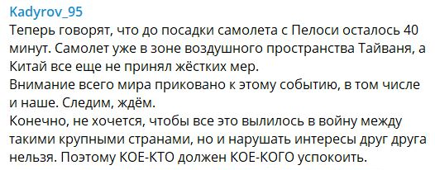
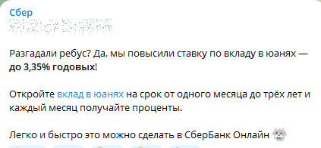
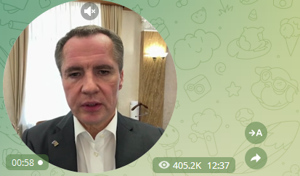
Инструменты
КАПСЛОК – если надо повысить голос
Смайлики – если необходимо добавить эмоций
Скрытый текст – если нужна интрига
Репортажные кружочки
Молния – если срочно или привлечь внимание
Символы – привлечь внимание

Slide 11
СМИ
Новость в СМИ и паблике соцсети: в чем разница?
СОЦСЕТИ
● Вся новость может быть сведена к короткой «молнии» или мему
● Новость нацелена на максимальный репост
● Язык приближен к разговорной речи, позволяются неточности, просторечные выражения
● Любые цели – от информирования до развлечения и снятия напряженности от новостного фона
● Акцент на визуализации
● Классическая структура
«заголовок – лид – содержание – цитата – бэкграунд»
● Строгий новостной стиль текста
● Сдержанная лексика
● Главная цель – информирование

Slide 12
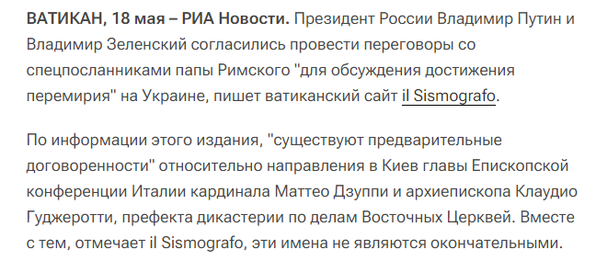
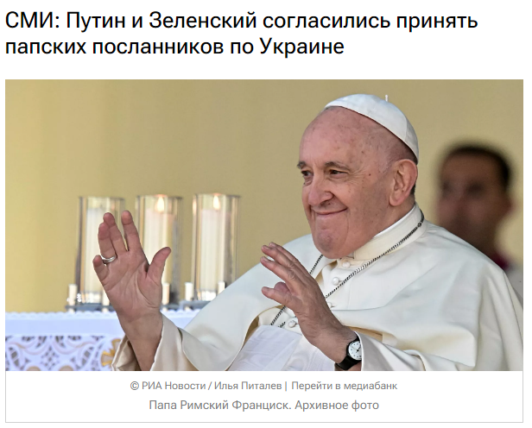
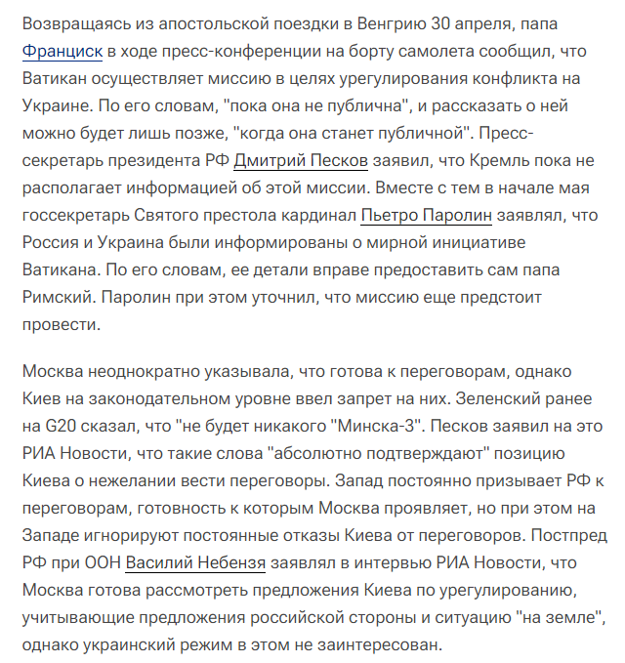
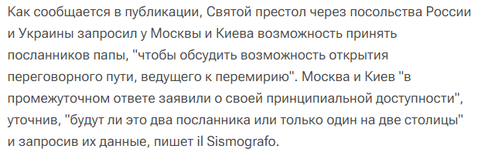
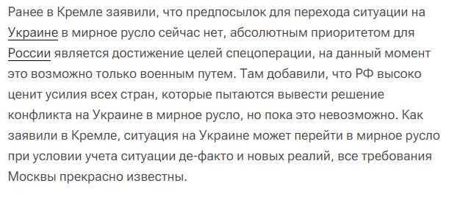
СМИ: классика новости
ЗАГОЛОВОК
СОДЕРЖАНИЕ
ПОДРОБНОСТИ
ЦИТАТА
БЭКГРАУНД

Slide 13
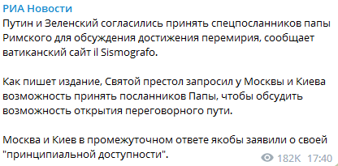
ТГ: коротко и ясно
● формат «все, что нужно знать»
● весь инфоповод и бэк в одном предложении
Аудитория ТГ ценит:
- авторский стиль
- инсайды
- экспертность
- сарказм и мемы
- общение в стиле мессенджера: быстро, лаконично, без «воды»

Slide 14
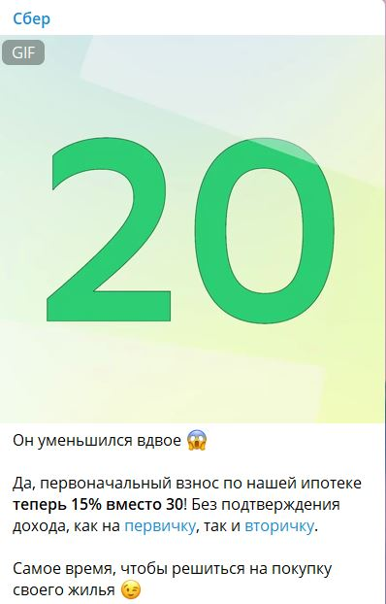
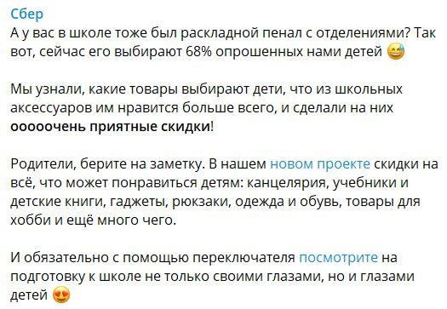
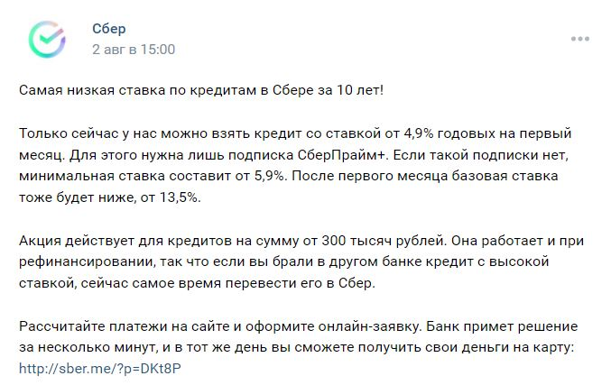
Telegram
VK

Slide 15
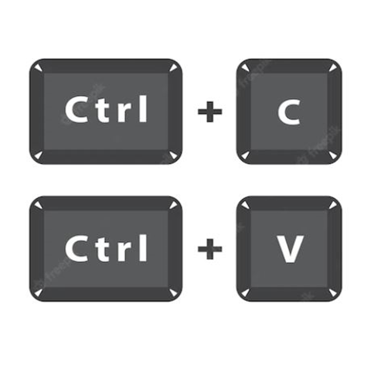
Типичные ошибки
Прямое копирование текста с сайта СМИ в паблик
Текст не адаптируется для соцсети с учетом ее особенностей
Объем постов превышает типичные для площадки объемы
Используется сложный канцелярский язык, бюрократический стиль пресс-релизов, обобщающие фразы
Не создаются «зацепки» для аудитории, паблик исключительно информирует
Паблик наполняется только рерайтами, без эксклюзивов
В публикациях не используются видео, иллюстрации, игровые форматы, свойственные площадке приемы
Нет интерактивов, вовлекающего контента
Игнорируются технические возможности площадки (гиперссылки, сокращения)

Slide 16
Так что же делать, чтобы вас читали?
Пишем для людей, а не для галочки!
Создавайте контент, который «выкупает» ваша ЦА
Вы знаете интересы вашей аудитории, какие новости (темы) «заходят» лучше.
Таким образом вы:
собираете и активируете комьюнити
формируете доверие подписчиков
получаете от подписчиков уникальный контент
Ваши подписчики могут стать поставщиками эксклюзива!
Взаимодействуйте с аудиторией через комментарии, опросы, обсуждения, розыгрыши

Slide 17
ДОБРО.ЦЕНТРЫ должны быть активнее в информационном поле!
Почему?
Информационное поле не терпит пустоты
Не расскажете вы, расскажет другой. Кто первый сказал, тот и прав. Большую часть информации население получает из интернета и социальных сетей
У нас есть миссия – сделать добро нормой жизни. Работаем в социальных сетях, исходя из этой миссии
Чем больше вы «светитесь» в социальных сетях и СМИ, тем больше людей вы привлекаете в ДЦ, а также в целом к социальной, добровольческой деятельности. Вы формируете сообщество людей с определенными целями и идеалами
Вы повышаете лояльность общества к ДЦ, к волонтерству, к социальным проектам. Поэтому никогда не ведите социальные сети для галочки, всегда помните, что информационное поле формирует мировоззрение людей, влияет на наше общество и жизни в стране

Slide 18
Используйте все возможные ресурсы для продвижения!
Взаимодействие с администрациями, мэриями и другими представителями органов власти. Через них можно договориться о размещении наружной рекламы вашего Добро.Центра. Не забывайте про этот важный маркетинговый ресурс. Также у всех администраций есть прямые выходы на СМИ, попросите их дать вам контакты или связать напрямую.
Взаимодействуйте с местными ЛОМ, блогерами, с госпабликами. Договаривайтесь о взаимном пиаре. Среди ЛОМ вам вполне подойдет глава города, главный врач больницы, директор школы. У них есть свои соцсети, а также офлайн-форматы для рекламы. Так же вы можете договориться о размещении информации о Добро.Центре в школах, вузах и ссузах, больницах, поликлиниках.
Рекламируйте ДЦ нестандартно. Например, рядом с ДЦ есть популярная кофейня/магазин. Договоритесь о том, что вы сделаете стикеры (наклейки) с рекламой Добро.Центра, которые можно клеить на кофейные стаканы. Партнер в течение месяца будет клеить наклейки на стаканы, а посетители кофейни будут узнавать о вас больше. Одновременно со своей стороны вы разложите у себя в помещении флаеры из кофейни и будете дарить их тем, кто приходит в Добро.Центр. Реклама и обмен аудиторией. Вложения – только изготовить стикеры.

Slide 19
КЕЙСЫ ДОБРО.ЦЕНТРОВ ПРАКТИКА

Slide 20
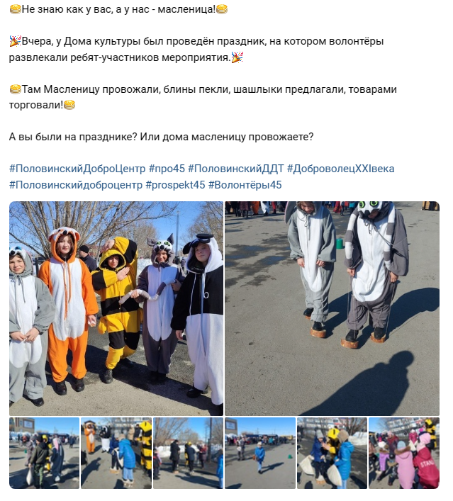
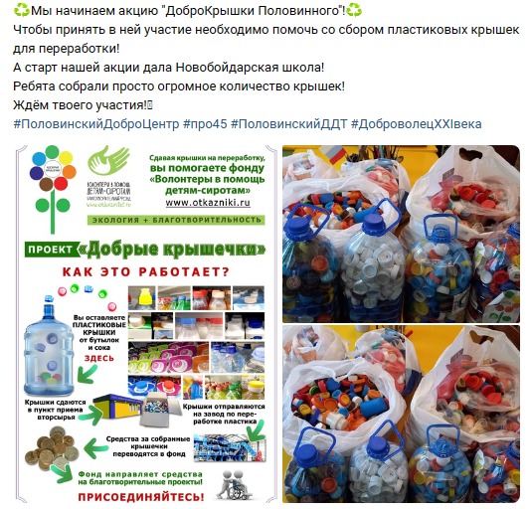
НЕ НАДО ТАК
ДЕЛАЙ ТАК
Идея – отличная. Однако визуал скорее сбивает пользователя, чем помогает вовлечься в акцию. Картинка слева: много текста, который сложно читать, много слишком ярких элементов. Живые фотографии в стиле «лайфстайл» смотрелись бы гораздо лучше.
https://vk.com/dobrovolec21veka?w=wall-88689020_513%2Fall
https://vk.com/dobrovolec21veka?w=wall-88689020_512%2Fall

Slide 21
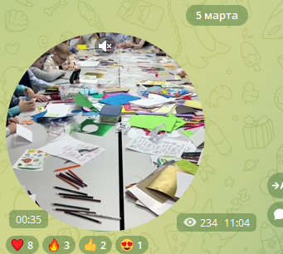
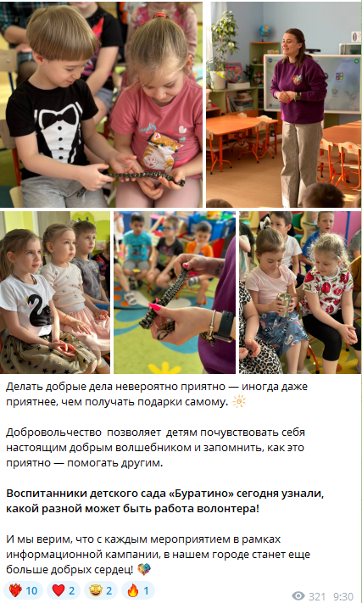
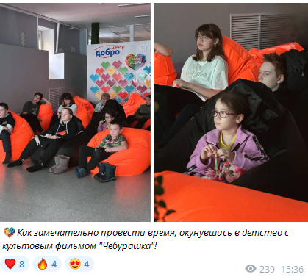
НЕ НАДО ТАК
Визуал выбивается из общей концепции канала, текст читается с трудом. Иногда самая простая и лаконичная карточка – лучший выход.
Рекомендуется избегать стоковых фотографий.
ДЕЛАЙ ТАК
https://telesco.pe/dobropur/380
https://t.me/dobropur/423
https://t.me/dobropur/401

Slide 22
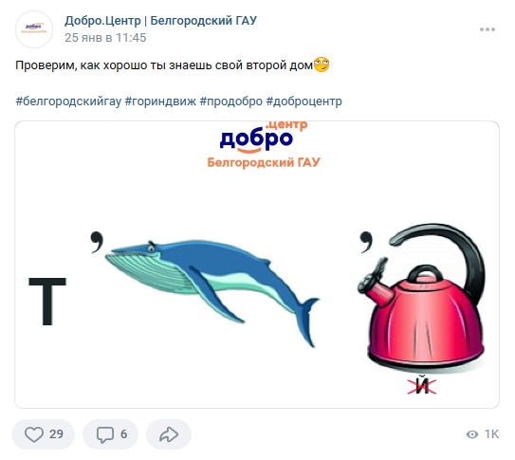
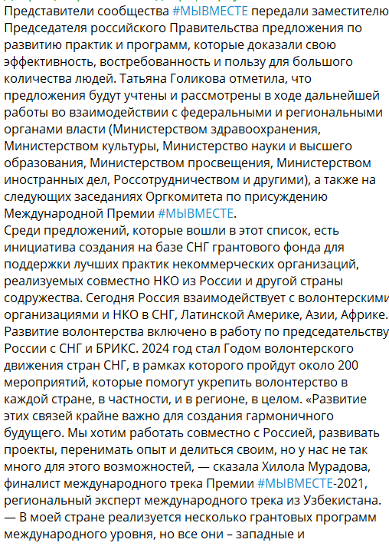
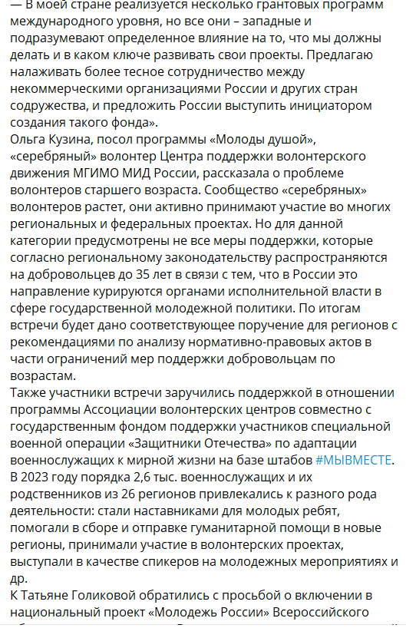
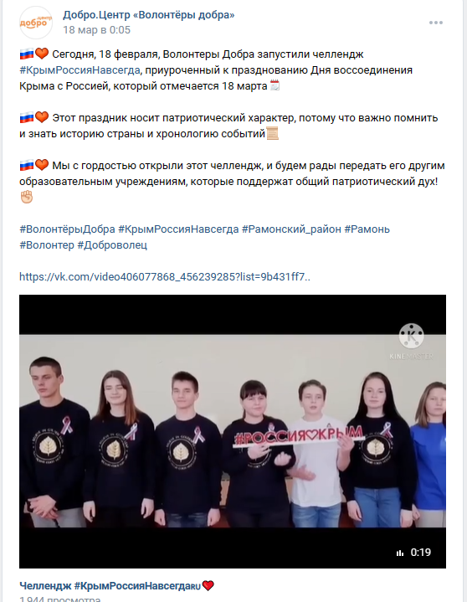
НЕ НАДО ТАК
ДЕЛАЙ ТАК
Вместо поста получился лонгрид. Такой длинный текст скорее подходит для СМИ. И категорически не рекомендуется для соцсетей и ТГ. Если вам всё же нужно поставить длинный текст, то обязательно:
разделить его на абзацы
поставить смайлы
в конце добавить призыв к действию (подписаться) или задать вопрос аудитории вашего канала/паблика
https://vk.com/dobro_gau?w=wall-218209049_359
https://vk.com/dobrormn?w=wall-108680847_5220%2Fal
Интерактив – это всегда хорошо! Так мы вовлекаем пользователей.

Slide 23
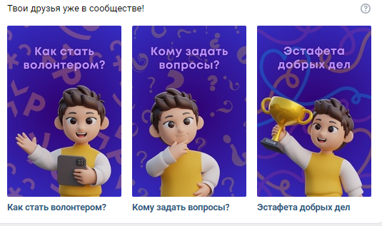
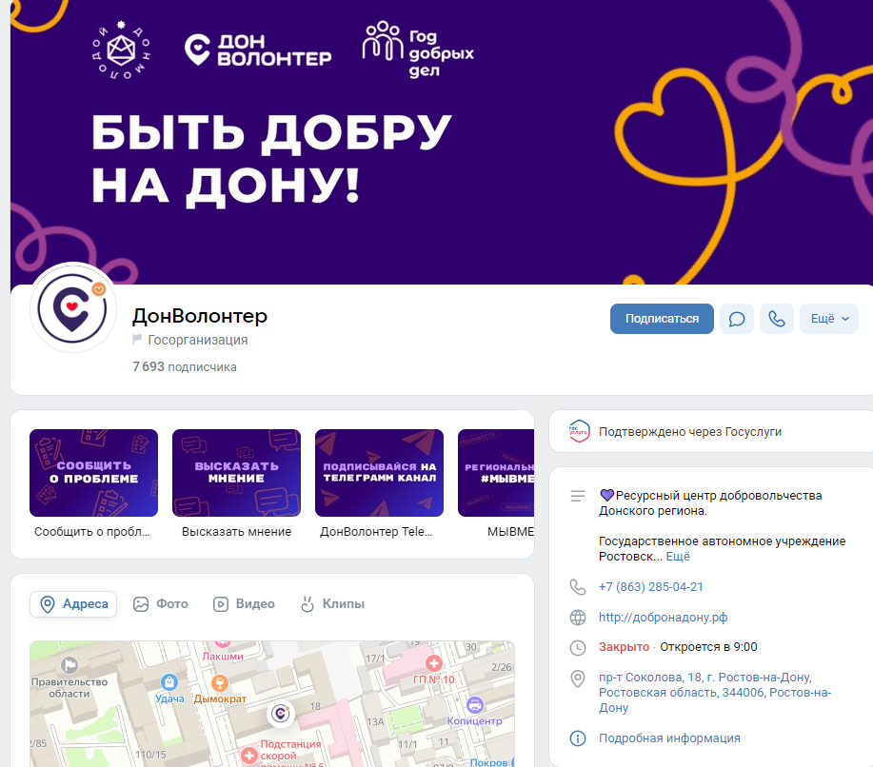
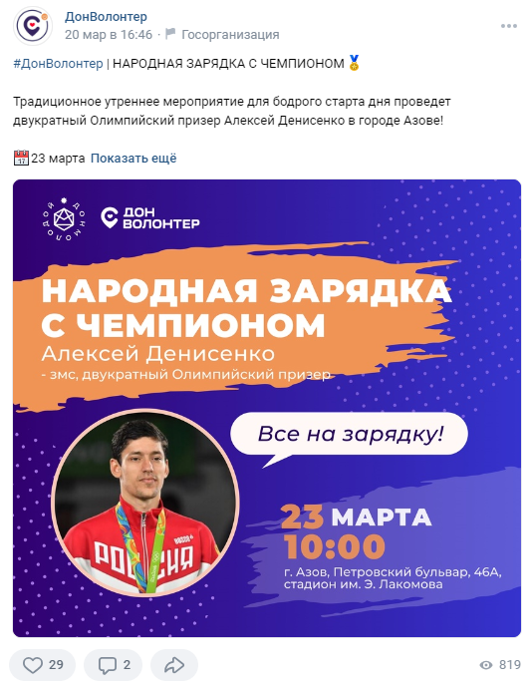
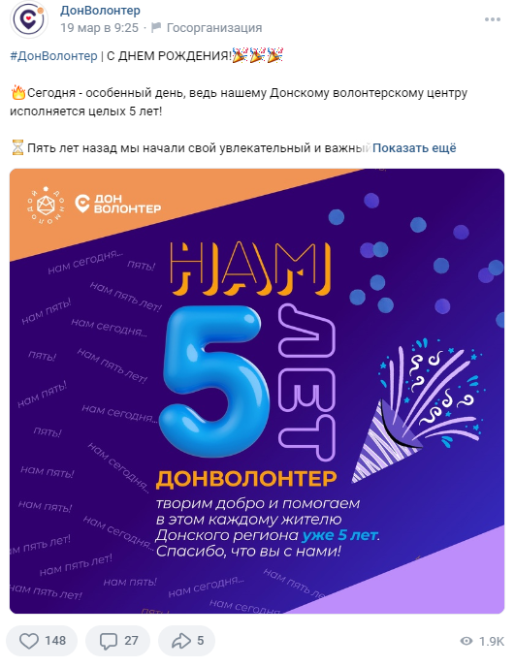
ДЕЛАЙ ТАК
Сообщество – как пример для подражания. Грамотное оформление и наполнение, виджеты, навигация, единый визуальный стиль
https://vk.com/donvolonter

Slide 24
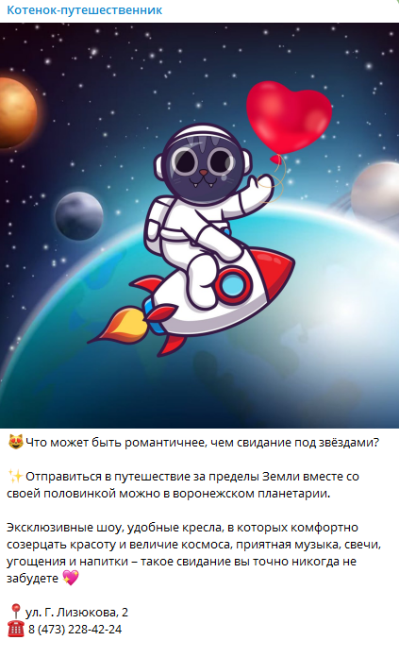
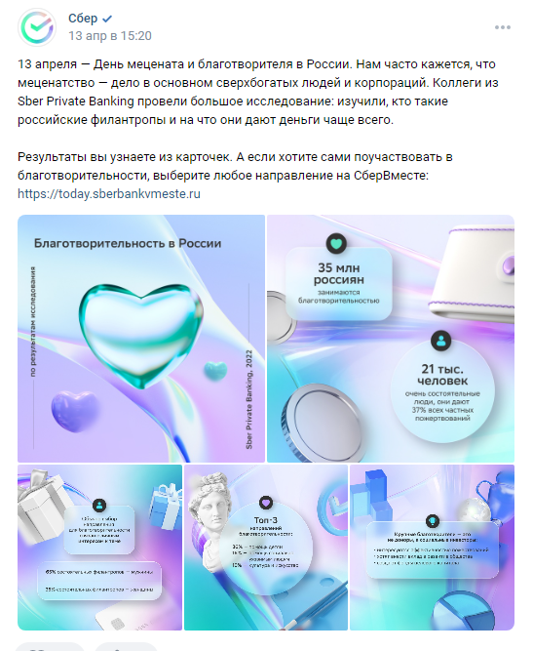
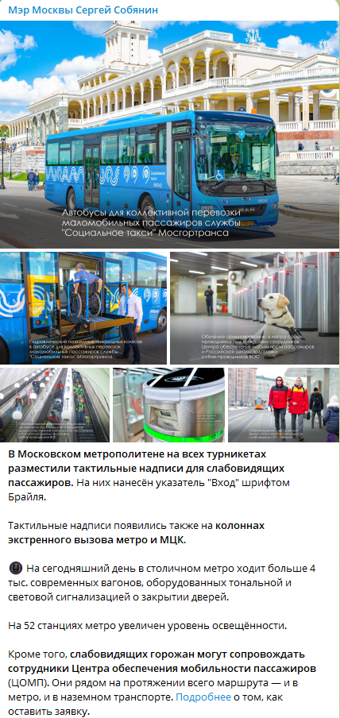
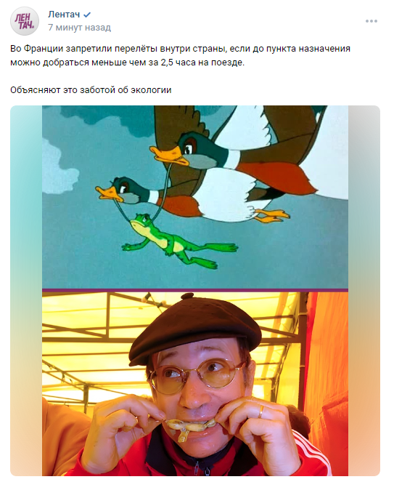
ВЫВОДЫ
Не забывайте про оформление пабликов и каналов: название, описание, адрес, режим работы, карта, виджеты, навигация по тегам, рубрики
Единый стиль визуала, фирменный стиль: оформите сообщество в брендбуке ДЦ, фотографии старайтесь «загонять» в карточки. Откажитесь от стоковых фотографий, чужого визуала, визуала-афиши, где много текста, элементов, а прочитать это невозможно
Не пишите длинных текстов, их никто не читает
Больше лайф-контента о деятельности ДЦ: видеоролики, UGC-контент, кружки, рилсы, ВК-клипы, дайджесты, фотоподборки. Делайте мемы!
Меньше репостов: не более 2 репостов в день

Slide 25
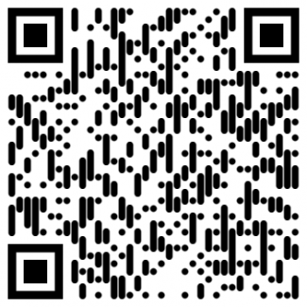
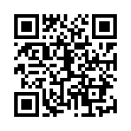
МОЙ ТГ-КАНАЛ ПРО
КОНТЕНТ В СОЦСЕТЯХ
ЧЕК-ЛИСТ ДЛЯ РАЗВИТИЯ ТГ-КАНАЛОВ
ГАЙД ДЛЯ РАБОТЫ С ВИЗУАЛОМ

Slide 26
БЛАГОДАРЮ ЗА ВНИМАНИЕ!

